Slide 1

Nói và nghe
Trình bày ý kiến đánh giá bàn luận
về một vấn đề xã hội

Slide 2





Hoạt động khởi động

Slide 3












Khi trình bày ý kiến đánh giá, bình luận về một vấn đề xã hội chúng ta cần thực hành theo mấy bước? Trình bày các bước đó.

Slide 4
Các bước khi trình bày ý kiến đánh giá, bình luận về một vấn đề xã hội
Bước 1. Chuẩn bị nói
Bước 2. Trình bày bài nói
Bước 3. Trao đổi, đánh giá

Slide 5
Hình thành kiến thức

Slide 6

Bước 1:
Chuẩn bị nói
Xác định đề tài, mục đích nói, người nghe, không gian và thời gian nói
a)
b)
Tìm ý, lập dàn ý
c)
Luyện tập

Slide 7


1.
Chuẩn bị nói
Hs thảo luận nhóm đôi theo PHT để xác định đề tài, mục đích nói, người nghe và không gian, thời gian nói; tìm ý và lập dàn ý, luyện tập

Slide 8
1.
Chuẩn bị nói
PHT:
TÌM HIỂU BƯỚC 1: CHUẨN BỊ NÓI
Tên đề tài: ………………………………………………………………….........................
Nhóm HS thực hiện: ……………………………………………………………………….
* Xác định đề tài, mục đích, người nghe, không gian và thời gian nói
Đề tài:……………………………………………………………........................................
Mục đích:…………………………………………………………………..........................
Người nghe:…………………………………………………………………......................
Không gian, thời gian nói:…………………………………………………………………
Cách thuyết trình: …………………………………………………………………………
* Tìm ý, lập dàn ý
- Những ý chính sẽ trình bày (dựa vào bài báo cáo kết quả nghiên cứu đã chuẩn bị ở phần Viết):
Ý chính 1:………………………………………………………………….........................
Ý chính 2:………………………………………………………………….........................
Ý chính 3…………………………………………………………………..........................
Ý chính 4:………………………………………………………………….........................
Ý chính 5…………………………………………………………………..........................
…
- Những phương tiện giao tiếp phi ngôn ngữ sẽ sử dụng trong bài trình bày
1.…………………………………………………………………........................................
2.………………………………………………………………….......................................
3.………………………………………………………………….......................................
* Luyện tập
Những cách trình bày hấp dẫn:…………………………………………………………….
…………………………………………………………………..........................................
Dự kiến phần mở ………………………….........................................................................
……………………………………………………………………………………………..
Dự kiến phần kết thúc:……………………………………………………………………
…………………………………………………………………..........................................

Slide 9
a.
Xác định đề tài, mục đích nói, người nghe, không gian và thời gian nói
Xác định đề tài
Mục đích nói
Đề tài trùng với đề tài bài viết.
Người nghe
Không gian và thời gian nói
thuyết trình kết quả nghiên cứu của bản thân sao cho người nghe hiểu được vấn đề thuyết phục được người nghe về kết quả đề tài nghiên cứu.
Bàn bè, thầy cô…
Không gian lớp học, thời gian nói 5-7 phút.

Slide 10

b.
Tìm ý, lập dàn ý
Bố cục bài viết đảm bảo các phần.
Trích dẫn và lập danh mục tài liệu tham khảo đúng quy cách.

Slide 11
c.
Luyện tập
1
2
3
Luyện tập trước gương
Tìm câu mở đầu, kết thúc bài nói phù hợp
Sử dụng các phương tiện phi ngôn ngữ
5
4
Điều chỉnh giọng điệu
Dự kiến một số vấn đề người nghe thắc mắc

Slide 12
Bước 2:
Trình bày bài nói

Slide 13

2
Trình bày bài nói
Đối với người trình bày bài nói
01
02
Khi trình bày bài báo cáo kết quả nghiên cứu, em cần lưu ý những gì?
Những vấn đề em cần lưu ý khi trao đổi với người nghe.

Slide 14

2
Trình bày bài nói
Đối với người trình bày bài nói
Đọc bảng kiểm (SGK/ tr. 55) để tìm hiểu các tiêu chí đánh giá kĩ năng trình bày báo cáo kết quả nghiên cứu, xác định những vấn đề chưa rõ cần được giải thích thêm.

Slide 15


2
Trình bày bài nói
01
02
Dựa vào phần tóm tắt ý từ trước, sử dụng tờ giấy nhỏ để viết, ghi chú,..
Trình bày từ khái quát đến cụ thể.
03
04
Phân tích, đánh giá, kết nối các phương tiện giao tiếp phi ngôn ngữ với bài thuyết trình.
Chú ý tương tác.

Slide 16
Bước 3
Trao đổi, đánh giá

Slide 17
3
Trao đổi đánh giá
Khi nghe bạn trình bày, emcần làm những gì?
Khi trao đổi với người nghe, em cần có thái độ gì?

Slide 18
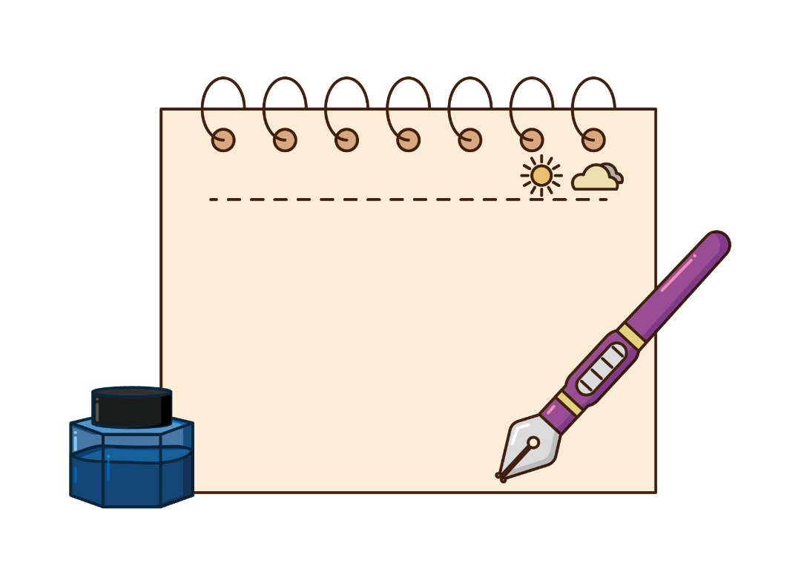
a.
Trao đổi:
01
Lắng nghe với thái độ cầu thị và ghi chép các ý kiến, những vấn đề cần trao đổi thêm.
Khi trao đổi với người nghe, bạn cần:
02
Dành thời gian phù hợp để trao đổi những nội dung cần thiết.

Slide 19
b
Đánh giá
HS đối chiếu và tự đánh giá
Những câu hỏi nào đã được trả lời trong phần trình bày?
Những câu hỏi nào vẫn chưa được trả lời?
Những câu hỏi nào cần được làm rõ thêm?

Slide 20


Hs (nói) tự đánh giá bài nói của bạn theo bảng kiểm SGK trang 55

Slide 21
Bảng kiểm kĩ năng trình bày ý kiến về một vấn đề xã hội
Nội dung kiềm tra |  | Đạt | Không đạt
Mở đầu | Lời chào ban đầu và tự giới thiệu (nếu cần).
 | Giới thiệu vấn đề cần trình bày.
 | Nêu khái quát nội dung bài nói.
Nội dung chính | Thể hiện rõ quan điểm của người nói về vấn đề xã hội cần bàn luận.
 | Trình bày hệ thống luận điểm rõ ràng, thuyết phục.
 | Đưa ra được những lí lẽ, bằng chứng thuyết phục, mạch lạc để làm rõ luận điểm.
 | Nêu và phân tích, đánh giá, trao đổi về các ý kiến trái chiều.
Kết thúc | Tóm lược nội dung đã trình bày và khẳng định lại quan điểm của mình.
 | Nêu vấn đề thảo luận và mời người nghe phản hồi, trao đổi; cảm ơn và kết thúc.
Kĩ năng trình bày, tương tác với người khác | Sử dụng ngôn ngữ, giọng điệu phù hợp với nội dung bài nói.
 | Sử dụng hiệu quả, đa dạng các phương tiện phi ngôn ngữ.
 | Tương tác tích cực với người nghe.
 | Phản hồi thoả đáng những câu hỏi, ý kiến của người nghe.

Slide 22
Hoạt động luyện tập

Slide 23


Theo bạn, việc chủ động chuẩn bị những hành trang vào tương lai có ý nghĩa gì đối với các bạn trẻ hiện nay?

Slide 24

Thái độ
Kĩ năng
Ngoại ngữ
HÀNH
TRANG
LAI
CHO
Công nghệ thông tin
TƯƠNG
Kiến thức

Slide 25
Hoạt động vận dụng

Slide 26
Thực hành nói và nghe về đề tài: Ý chí của con người.

Slide 27
Thực hành luyện nói và quay lại video gửi cho GV

Slide 28


CHÚC CÁC EM HỌC TỐT!

